Slide 1
SAS & R
Por que não os dois?
Eduardo Hellas
Eduardo.hellas@sas.com

Slide 2
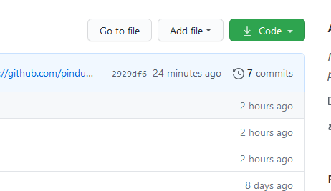
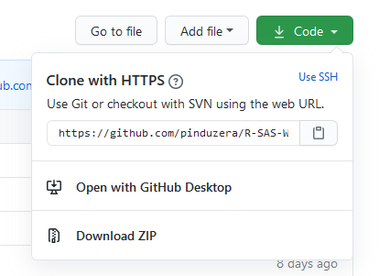
Códigos e Dados
https://github.com/pinduzera/R-SAS-Webinar/

Slide 3








SAS & Open Source
O que mudou?
Interfaces
Deploy

Slide 4
SAS & R
Porque Juntos?
Computação Distribuída
Plataforma Integrada
Compartilhamento e manejo de dados
Flexibilidade
Conhecimento
Novos métodos
Comunidade

Slide 5
Iniciar as atividades

Slide 6

Programação
Ambientes
Caslib: casuser
Table: tabela
Local
Objetos: data.frame, listas, vetores etc
Sessão em IDE
CAS: Motor analítico
CASUSER(user1)
CASUSER(user2)
Bibliotecas: R SWAT
CAS Actions: conjunto de ações
Public
. . .
Servidor

Slide 7
Muito obrigado
Eduardo Hellas
Eduardo.hellas@sas.com
https://github.com/pinduzera/R-SAS-Webinar/

